Slide 1
УРОК БИОЛОГИИ В 8 КЛАССЕ
«БОЛЕЗНИ ОРГАНОВ ПИЩЕВАРЕНИЯ»
Ильина Светлана Павловна
учитель биологии
Муниципальное бюджетное общеобразовательное учреждение «Средняя общеобразовательная школа № 68 г. Челябинска имени Родионова Е.Н.»
г. Челябинск

Slide 2
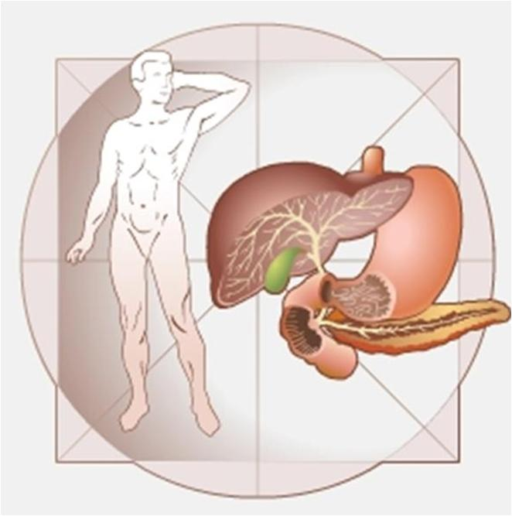

Slide 3
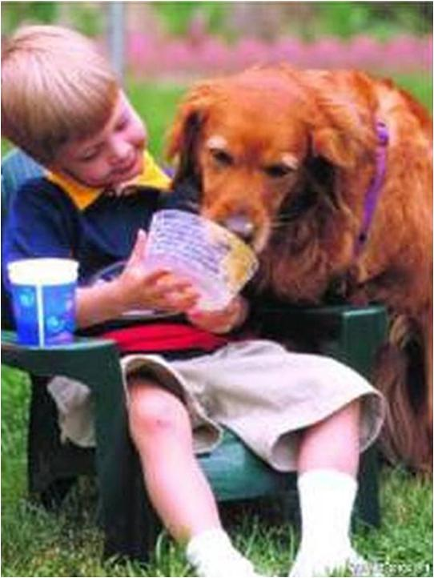

Slide 4
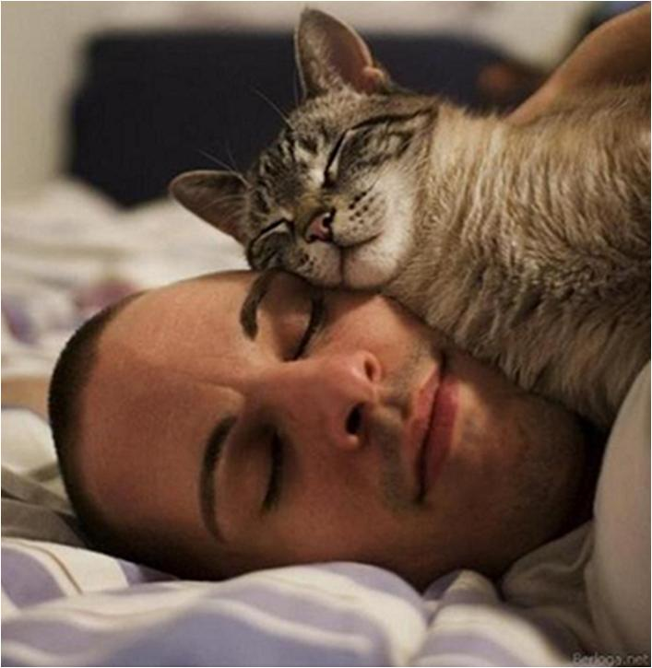

Slide 5
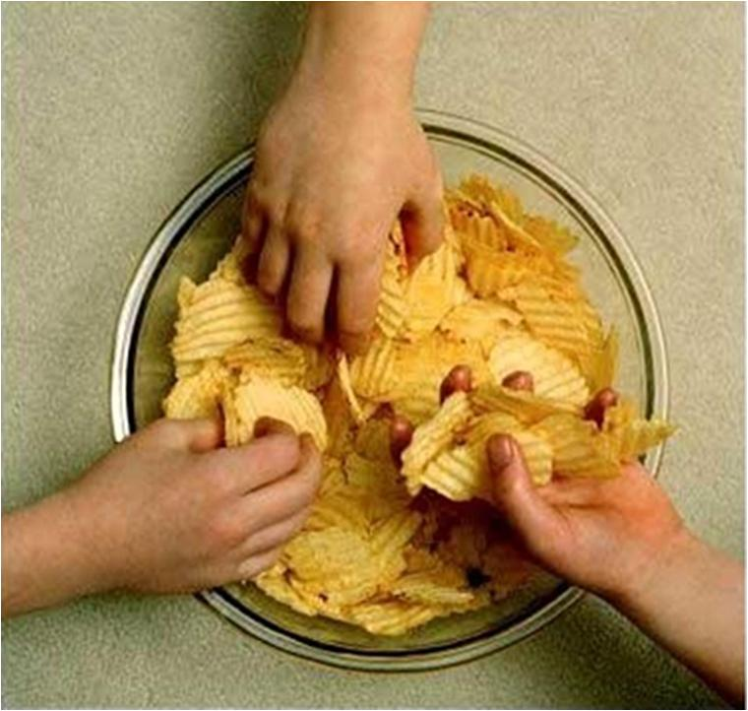

Slide 6
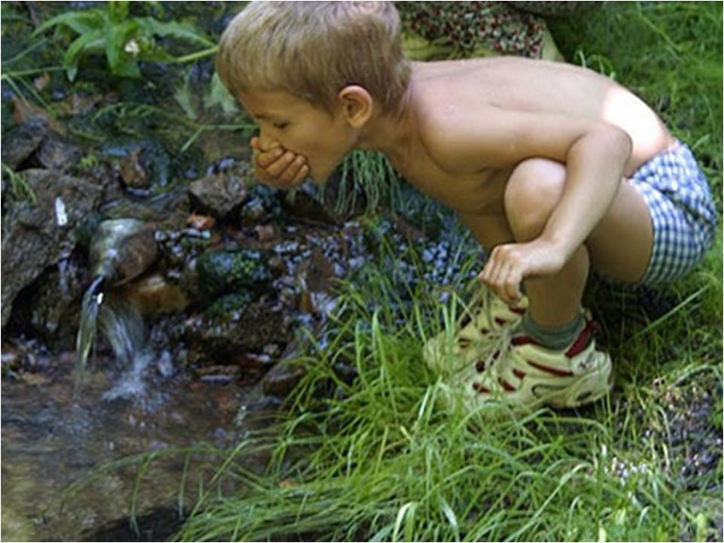

Slide 7
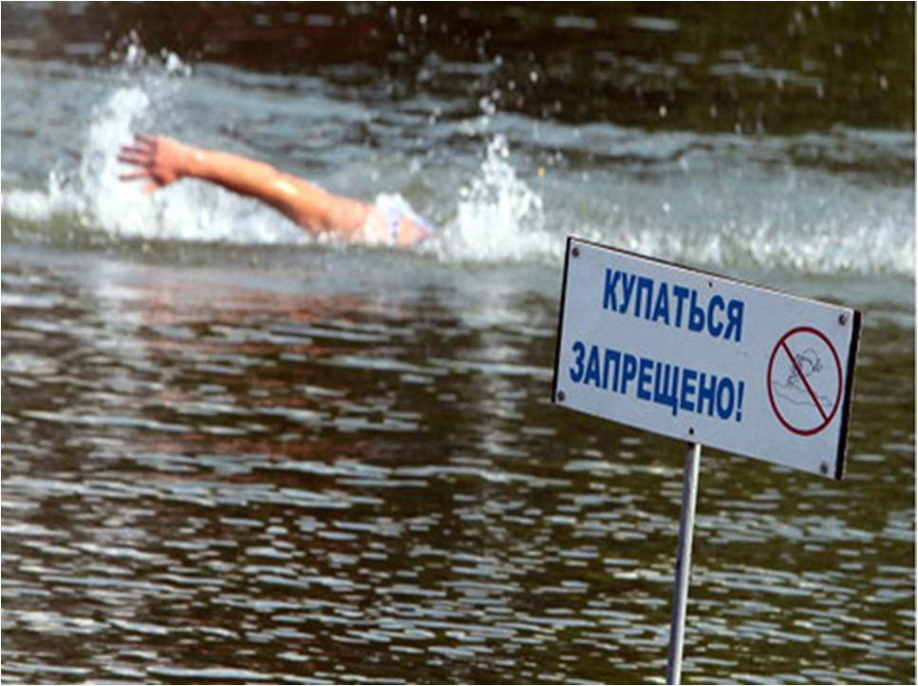

Slide 8
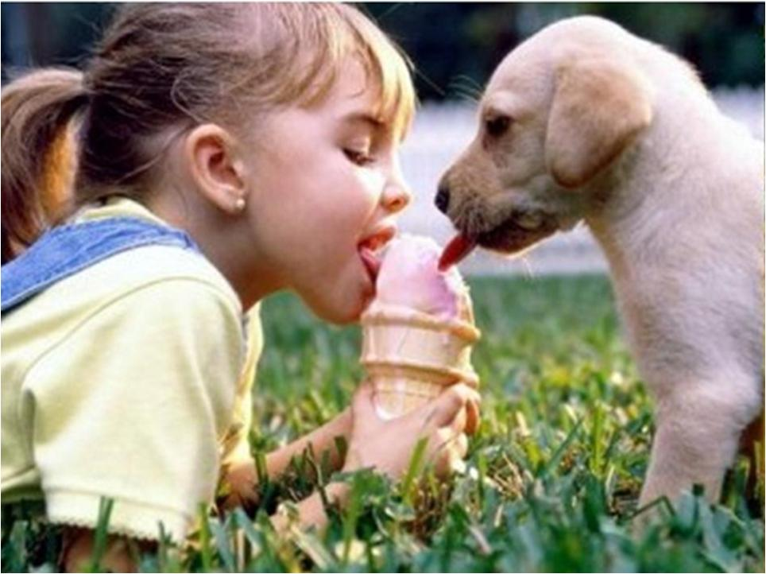

Slide 9
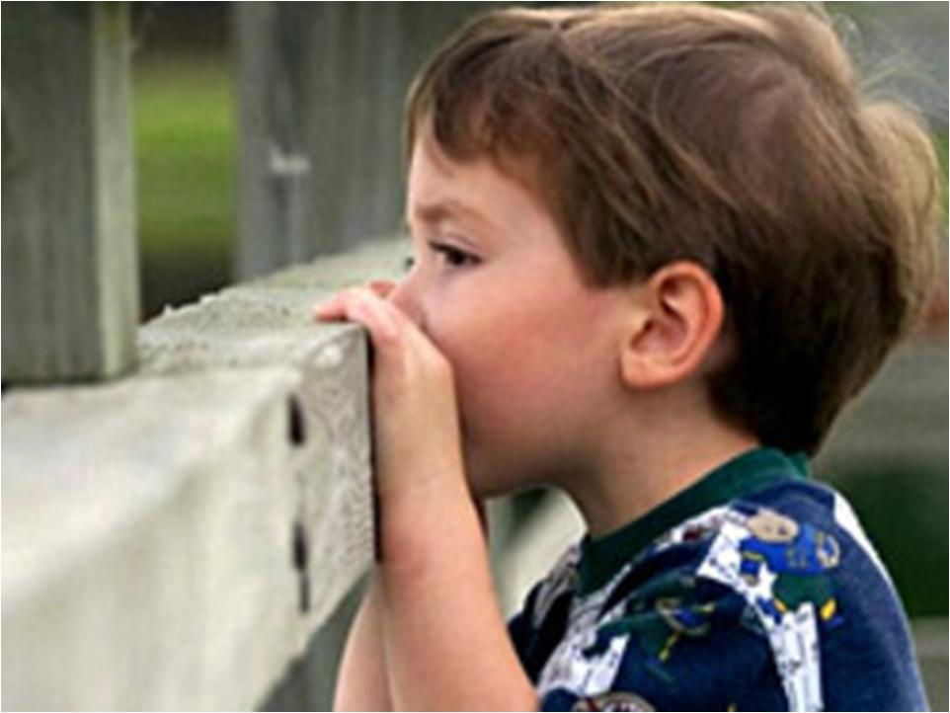

Slide 10
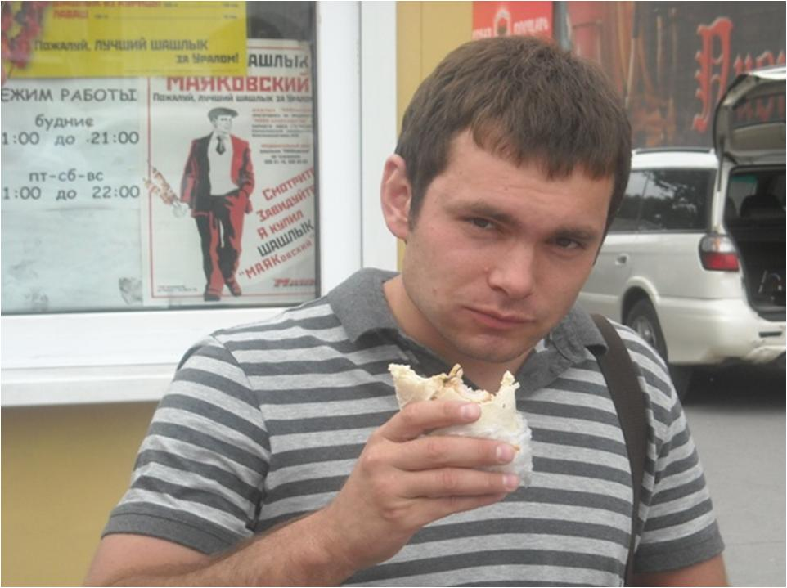

Slide 11
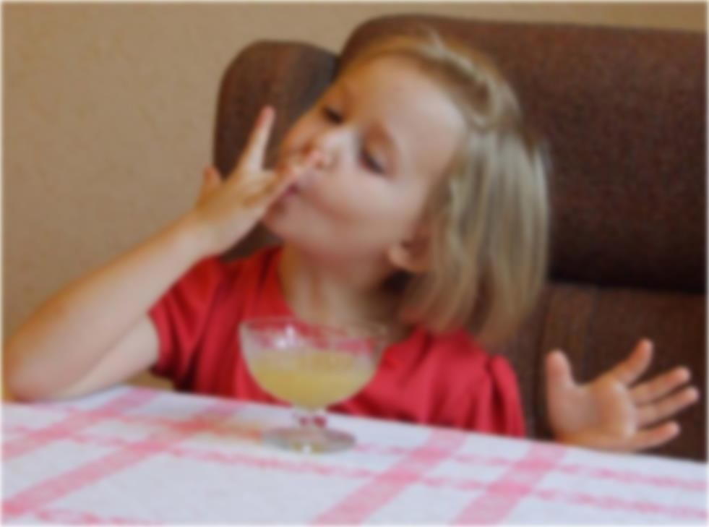

Slide 12
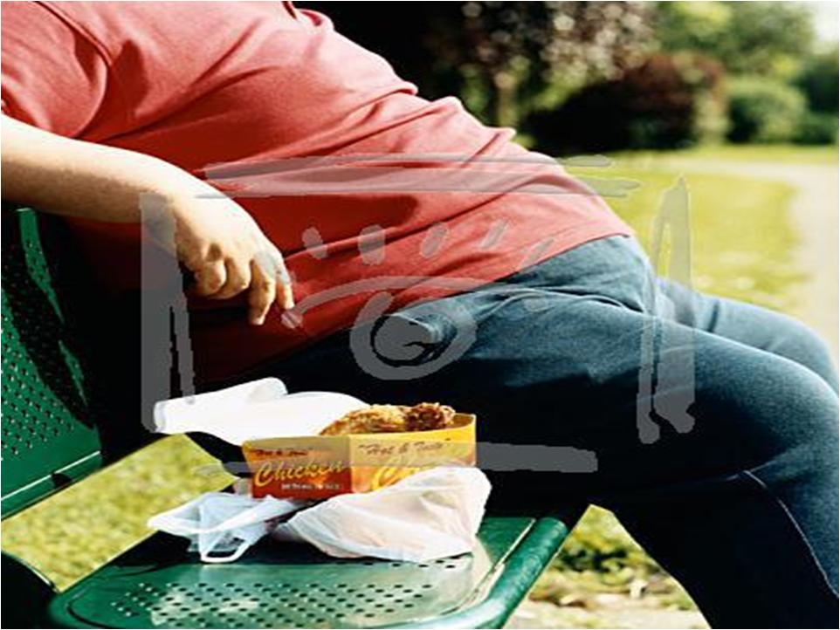

Slide 13
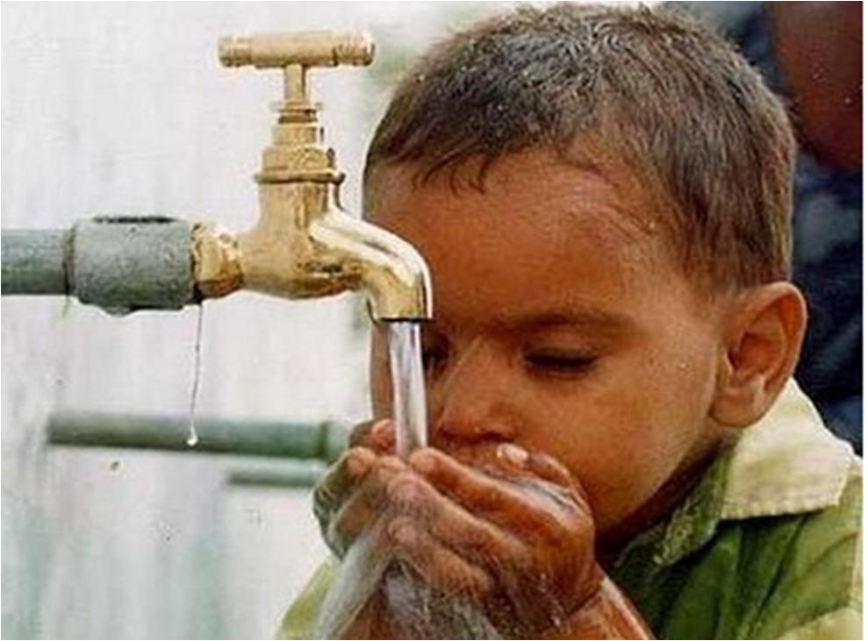

Slide 14
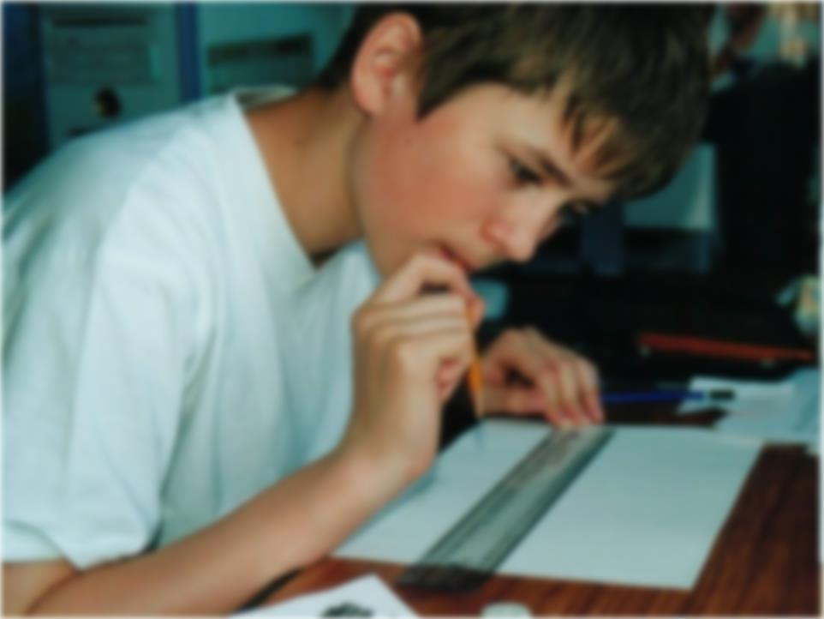

Slide 15
Заболевания органов пищеварения
Желудочно-кишечные заболевания
Глистные заболевания (гельминтозы)
Пищевые отравления

Slide 16
Причины | Наиболее опасные болезни | Признаки | Перенос- чики | Профилактика

Slide 17
Желудочно-кишечные заболевания
Причины | Наиболее опасные болезни | Признаки | Перенос- чики | Профилактика
Немытые руки
Грязные овощи и фрукты
Сырая вода
Грязная посуда
Холера
Брюшной тиф
Дизентерия
Повышение температуры
Понос
Рвота
Мухи
Тараканы
Заражён-
ный человек
Мыть руки
Мыть овощи, фрукты
Кипятить воду
Не пользоваться водой из открытых источников
Соблюдать гигиену помещения
Держать продукты закрытыми
Бороться с мухами, тараканами

Slide 18
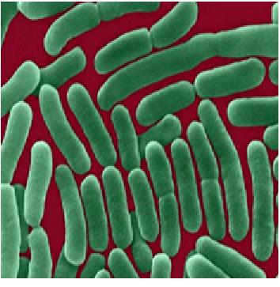
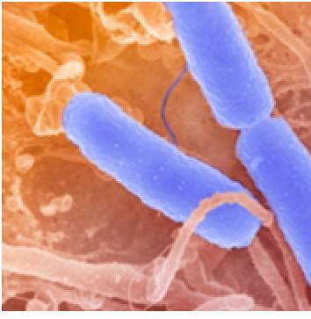
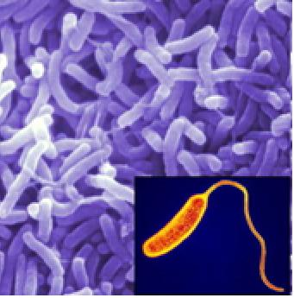
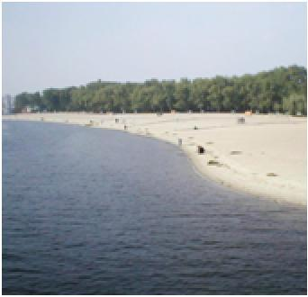
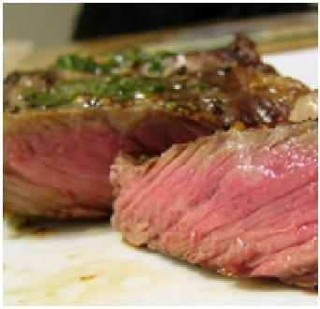
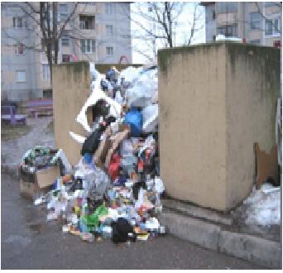
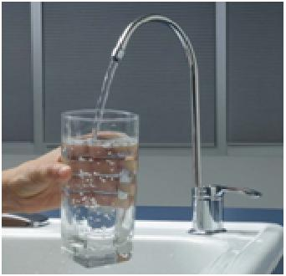
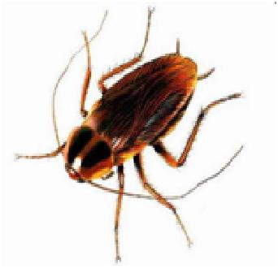
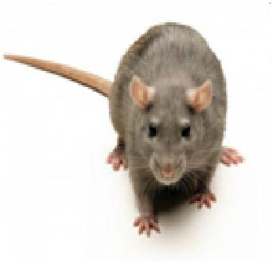
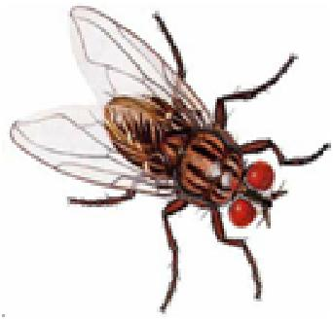
возбудитель
брюшного тифа
возбудитель
дизентерии
возбудитель
холеры
возможные причины

Slide 19
Глистные заболевания
Причины, источник заражения | Основные паразиты человека | Признаки | Переносчики | Профилактика
Немытые руки
Грязные овощи и фрукты
Домашние животные
Плохо проварен
ные или плохо про-жаренные мясо,рыба
Аскарида
Острицы
Цепни
Тошнота
Рвота
Малокровие
Утомляемость
Рассеянность
Головные
боли
Мухи
Животные
Заражённый человек
Мыть руки
Мыть овощи,
фрукты
Хорошо
проваривать,
прожаривать
мясо, рыбу

Slide 20
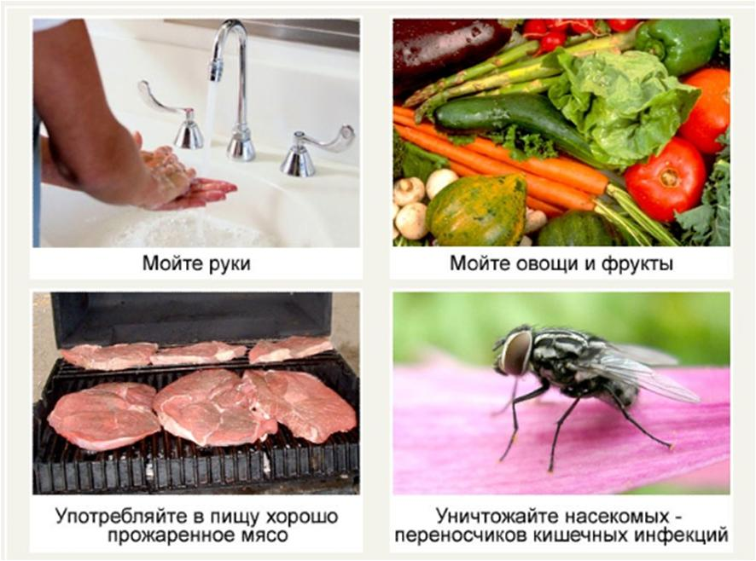

Slide 21
Пищевые отравления
Причины | Наиболее часто встречаемые | Признаки | Первая помощь | Профилактика
Недоброка-чественная пища
Испорчен-
ные консервы
Ядовитые грибы и растения
Ботулизм
Сальмонеллёз
Острые кишечные инфекции
Боль в животе
Повышение температуры
Понос
Тошнота, рвота
Общая слабость
Промывание желудка
Крепкий сладкий чай
Покой
Следить за сроком годности продуктов питания
Правильно хранить продукты питания, особенно скоропортящиеся
Не употреблять незнакомые грибы, растения

Slide 22
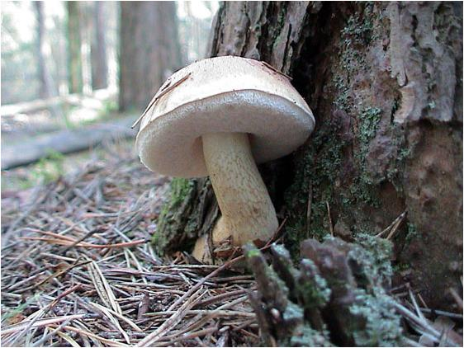
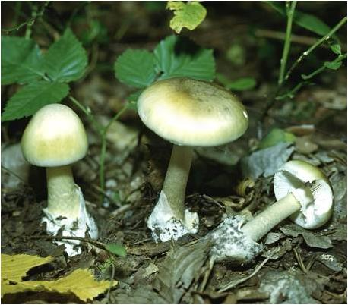
Ядовитые грибы
Бледная поганка
Желчный гриб. Горчак

Slide 23
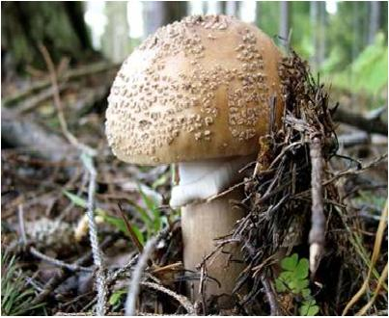
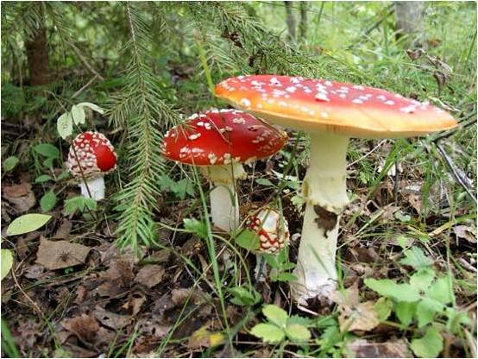
Ядовитые грибы
Мухомор красный
Мухомор
пантерный

Slide 24
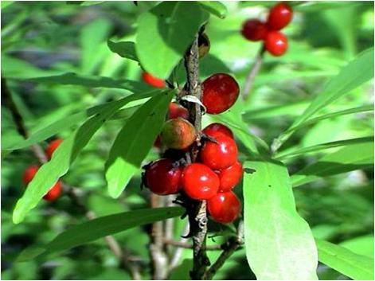
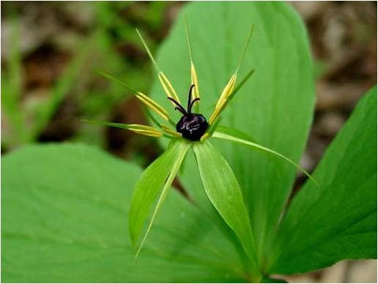
Ядовитые растения
Вороний глаз
Волчье лыко

Slide 25
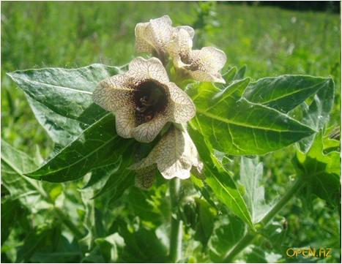
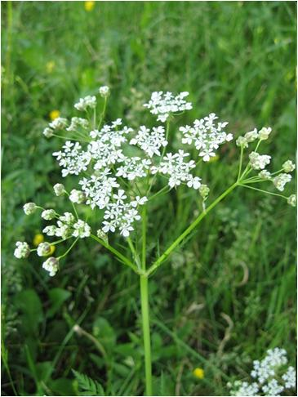
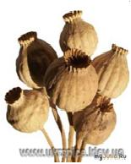
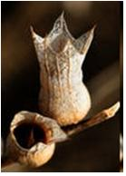
Ядовитые растения
Белена
Вех ядовитый
Мак

Slide 26
и
н
ф
е
к
ц
и
я
и
н
а
с
м
м
о
р
к
э
п
и
д
е
м
м
и
я
м
у
у
х
а
а
п
п
е
н
д
и
ц
и
т
н
п
р
о
ф
и
и
л
а
к
т
и
к
а
г
е
л
ь
м
и
н
т
т
о
з
ы
г
р
е
л
к
а
е
Г
а
и
т
т
и

